Slide 1

java 注解实战
动态SQL生成

Slide 2

58赶集
后端高级工程师
王欣
GitHub
https://github.com/linkwechat
邮箱
linkwechat@foxmail.com

Slide 3
目录
1
基础入门
2
项目实战
2
3
Q&A

Slide 4
1
基础入门
1. 什么是注解（Annotation）？
Annotation（注解）就是Java提供了一种元程序中的元素关联任何信息和着任何元数据（metadata）的途径和方法。Annotion(注解)是一个接口，程序可以通过反射来获取指定程序元素的Annotion对象，然后通过Annotion对象来获取注解里面的元数据。
Annotation(注解)是JDK5.0及以后版本引入的。它可以用于创建文档，跟踪代码中的依赖性，甚至执行基本编译时检查。从某些方面看，annotation就像修饰符一样被使用，并应用于包、类 型、构造方法、方法、成员变量、参数、本地变量的声明中。这些信息被存储在Annotation的“name=value”结构对中。
Annotation的成员在Annotation类型中以无参数的方法的形式被声明。其方法名和返回值定义了该成员的名字和类型。在此有一个特定的默认语法：允许声明任何Annotation成员的默认值：一个Annotation可以将name=value对作为没有定义默认值的Annotation成员的值，当然也可以使用name=value对来覆盖其它成员默认值。这一点有些近似类的继承特性，父类的构造函数可以作为子类的默认构造函数，但是也可以被子类覆盖。

Slide 5
1
基础入门
1. 什么是注解（Annotation）？
Annotation能被用来为某个程序元素（类、方法、成员变量等）关联任何的信息。需要注意的是，这里存在着一个基本的规则：Annotation不能影响程序代码的执行，无论增加、删除 Annotation，代码都始终如一的执行。另外，尽管一些annotation通过java的反射api方法在运行时被访问，而java语言解释器在工作时忽略了这些annotation。正是由于java虚拟机忽略了Annotation，导致了annotation类型在代码中是“不起作用”的； 只有通过某种配套的工具才会对annotation类型中的信息进行访问和处理。本文中将涵盖标准的Annotation和meta-annotation类型，陪伴这些annotation类型的工具是java编译器（当然要以某种特殊的方式处理它们）。

Slide 6
1
基础入门
2. 元注解
元注解的作用就是负责注解其他注解。Java5.0定义了4个标准的meta-annotation类型，它们被用来提供对其它 annotation类型作说明。Java5.0定义的元注解： 1.@Target, 2.@Retention, 3.@Documented, 4.@Inherited 这些类型和它们所支持的类在java.lang.annotation包中可以找到。

Slide 7
1
基础入门
3. @Target
@Target说明了Annotation所修饰的对象范围：Annotation可被用于 packages、types（类、接口、枚举、Annotation类型）、类型成员（方法、构造方法、成员变量、枚举值）、方法参数和本地变量（如循环变量、catch参数）。在Annotation类型的声明中使用了target可更加明晰其修饰的目标。
作用：用于描述注解的使用范围（即：被描述的注解可以用在什么地方）
取值(ElementType)有：
1.CONSTRUCTOR:用于描述构造器 2.FIELD:用于描述域 3.LOCAL_VARIABLE:用于描述局部变量 4.METHOD:用于描述方法 5.PACKAGE:用于描述包 6.PARAMETER:用于描述参数 7.TYPE:用于描述类、接口(包括注解类型) 或enum声明

Slide 8
1
基础入门
4. @Retention
@Retention定义了该Annotation被保留的时间长短：某些Annotation仅出现在源代码中，而被编译器丢弃；而另一些却被编译在class文件中；编译在class文件中的Annotation可能会被虚拟机忽略，而另一些在class被装载时将被读取（请注意并不影响class的执行，因为Annotation与class在使用上是被分离的）。使用这个meta-Annotation可以对 Annotation的“生命周期”限制。
作用：表示需要在什么级别保存该注释信息，用于描述注解的生命周期（即：被描述的注解在什么范围内有效）
取值（RetentionPoicy）有：
1.SOURCE:在源文件中有效（即源文件保留） 2.CLASS:在class文件中有效（即class保留） 3.RUNTIME:在运行时有效（即运行时保留）
Retention meta-annotation类型有唯一的value作为成员，它的取值来自java.lang.annotation.RetentionPolicy的枚举类型值。

Slide 9
1
基础入门
5. @Documented
@Documented用于描述其它类型的annotation应该被作为被标注的程序成员的公共API，因此可以被例如javadoc此类的工具文档化。Documented是一个标记注解，没有成员。

Slide 10
1
基础入门
6. @Inherited
@Inherited 元注解是一个标记注解，@Inherited阐述了某个被标注的类型是被继承的。如果一个使用了@Inherited修饰的annotation类型被用于一个class，则这个annotation将被用于该class的子类。
注意：@Inherited annotation类型是被标注过的class的子类所继承。类并不从它所实现的接口继承annotation，方法并不从它所重载的方法继承annotation。
当@Inherited annotation类型标注的annotation的Retention是RetentionPolicy.RUNTIME，则反射API增强了这种继承性。如果我们使用java.lang.reflect去查询一个@Inherited annotation类型的annotation时，反射代码检查将展开工作：检查class和其父类，直到发现指定的annotation类型被发现，或者到达类继承结构的顶层。

Slide 11
2
项目实战
1. 什么场景下适合用注解？
近期的项目开发中遇到了一个比较棘手的问题，需要将数据库上线写入的数据保存起来以备出问题时可以及时回滚，同时希望保存的回滚数据是可视化的SQL，以便出问题时可以手动修复。
如果使用传统的方式开发，需要依据每个数据库实体的字段依次拼接SQL，如果只是一个实体人工可以处理过来，可如果有几十个这就不是人力可以简单办到的，这样机械性质的工作无法避免会出现高错误率，而且当数据库实体更新时，又会是进入新一轮的更新地狱。
但是冷静想想，虽然需要生成SQL的实体差别很大，但是每个实体转换SQL的方式却大同小异，也就是说转换的过程可以抽象成一个统一的流水线，每个实体可以加上一些说明来表明转换规则，这样一个统一的转换过程就可以完成了，而注解正是完成这个构想的关键性的说明。
所以综上所述，注解比较适用的范围是对相同性质对象进行统一过程处理的场景，接下来我们通过实际的项目来学习注解的使用。

Slide 12
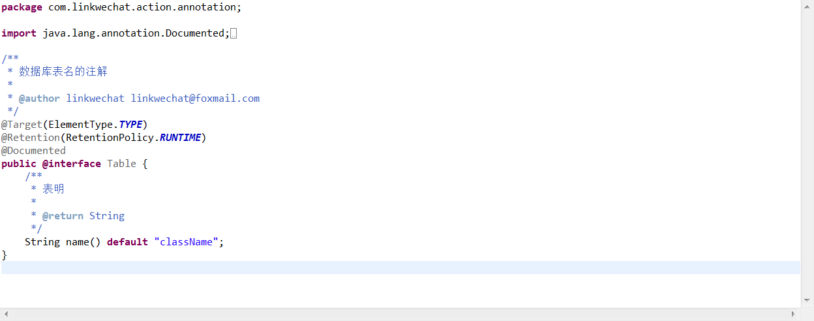
2
项目实战
2. 注解定义

Slide 13
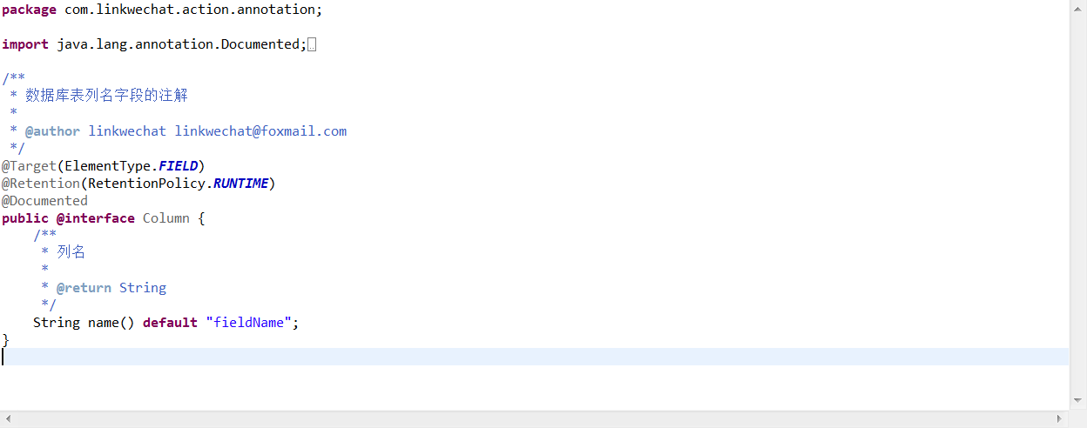
2
项目实战
2. 注解定义

Slide 14
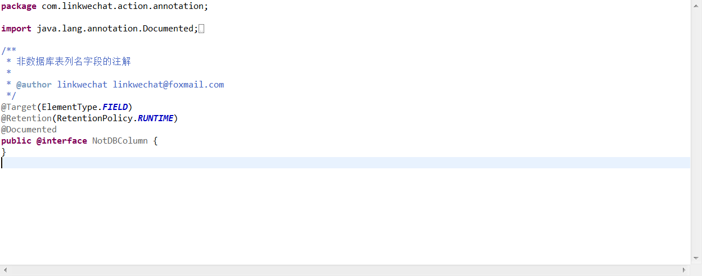
2
项目实战
2. 注解定义

Slide 15
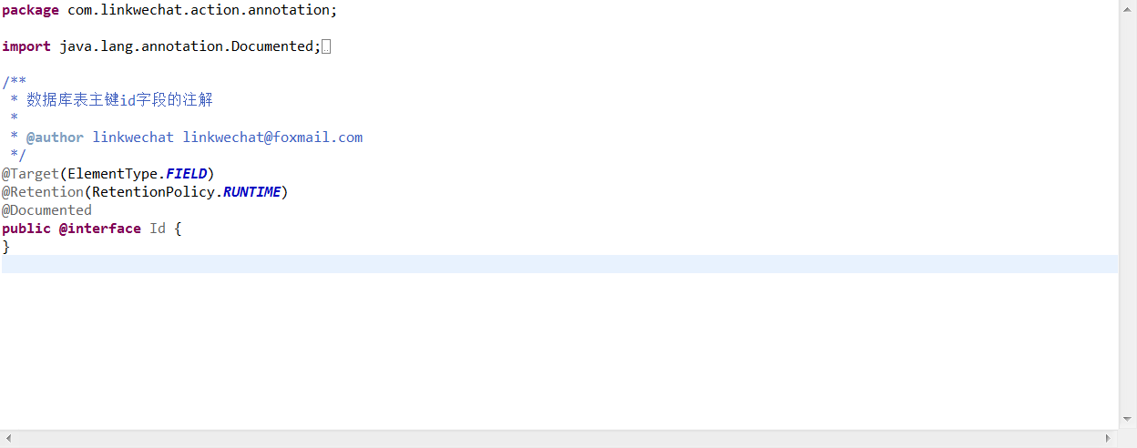
2
项目实战
2. 注解定义

Slide 16
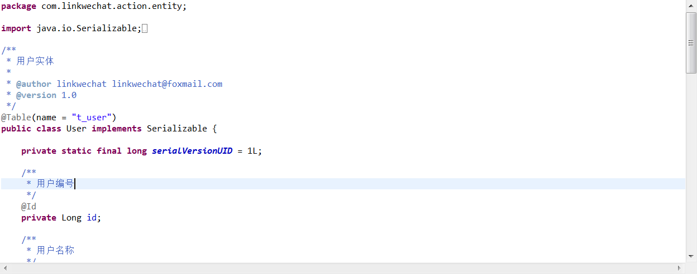
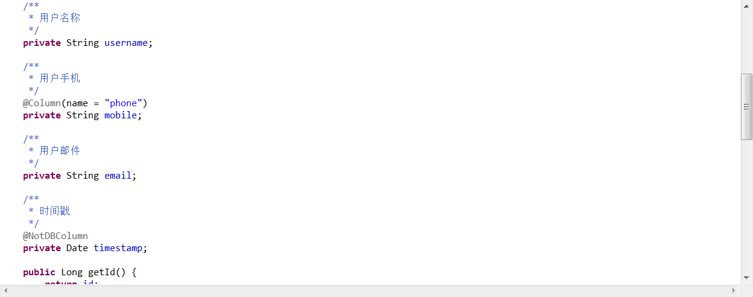
2
项目实战
3. 实体定义

Slide 17
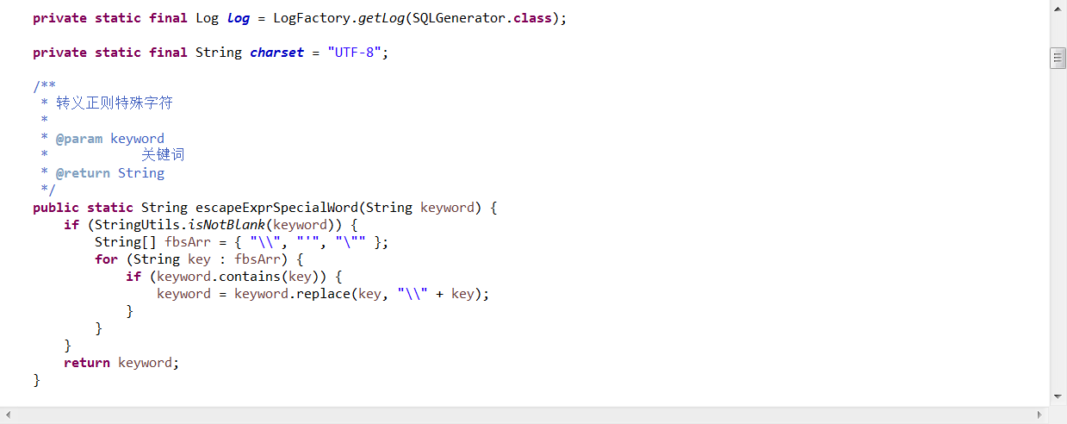
2
项目实战
3. 关键方法

Slide 18
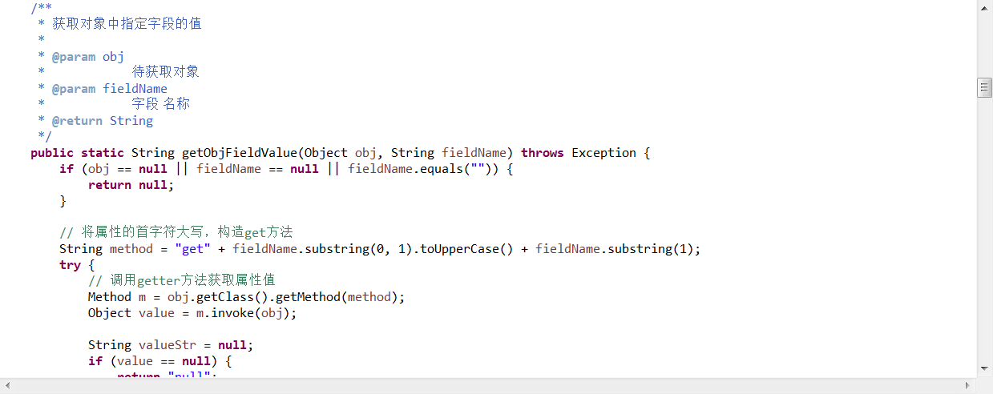
2
项目实战
3. 关键方法

Slide 19
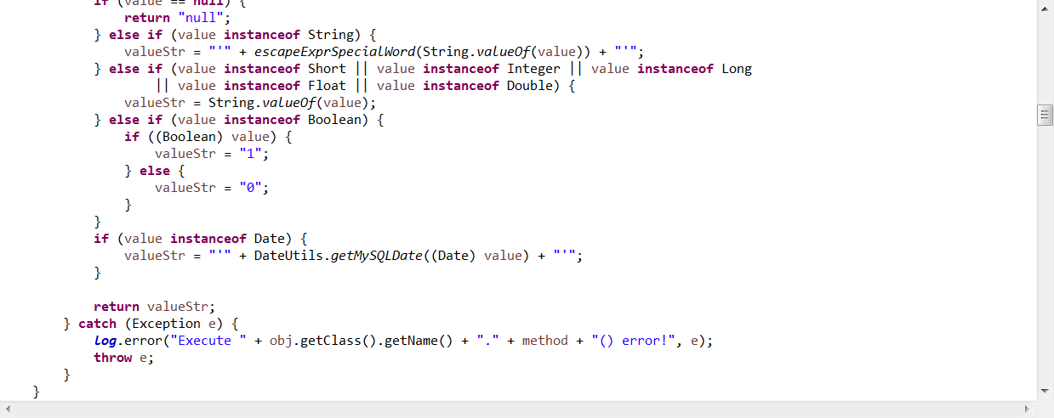
2
项目实战
3. 关键方法

Slide 20
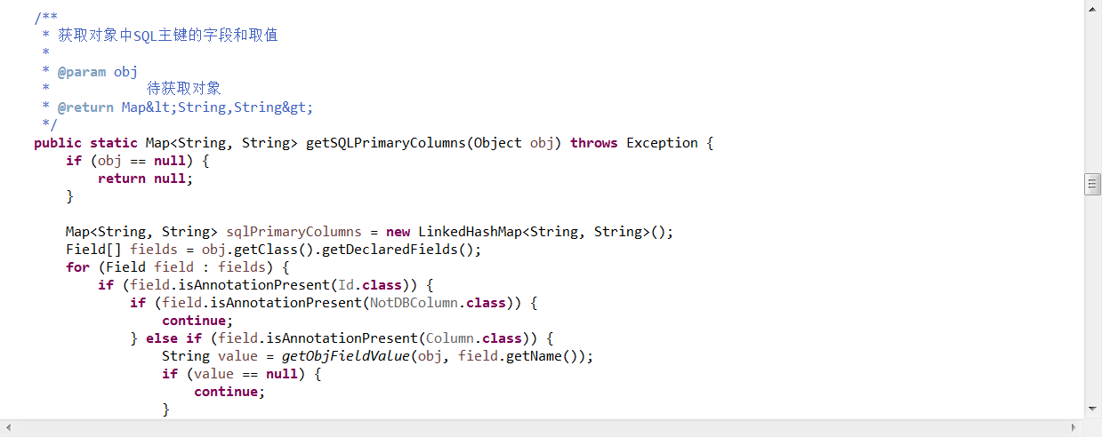
2
项目实战
3. 关键方法

Slide 21
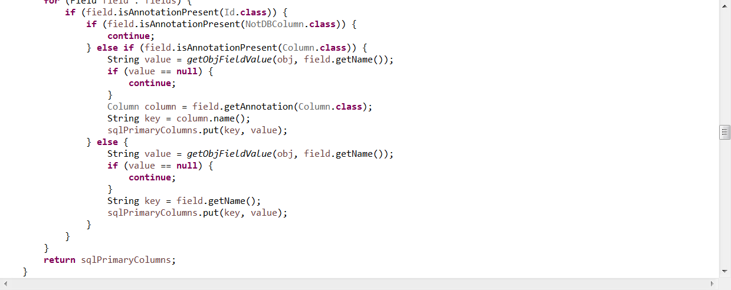
2
项目实战
3. 关键方法

Slide 22
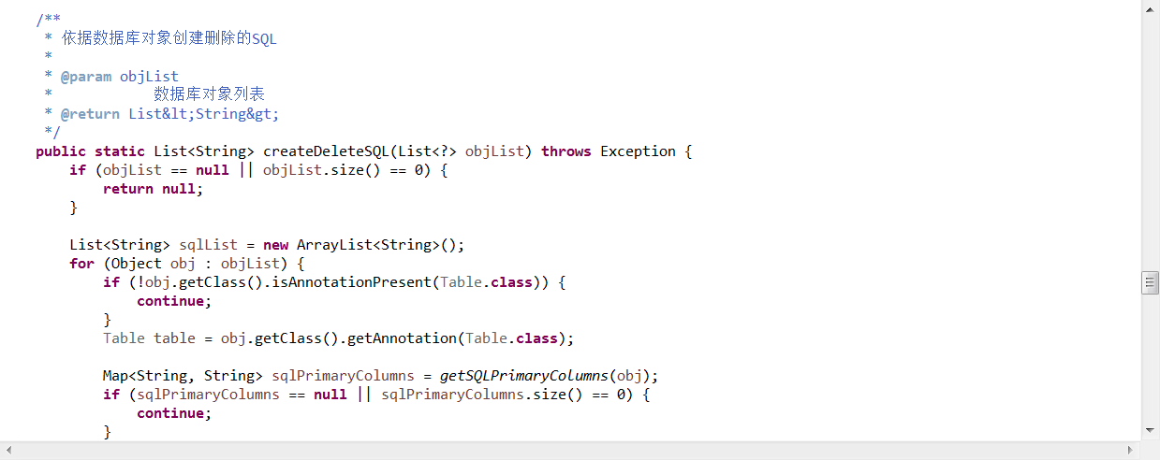
2
项目实战
3. 关键方法

Slide 23
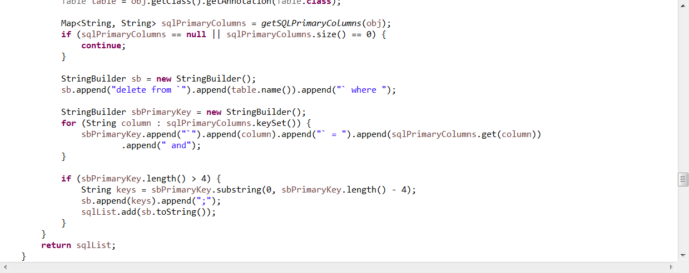
2
项目实战
3. 关键方法

Slide 24
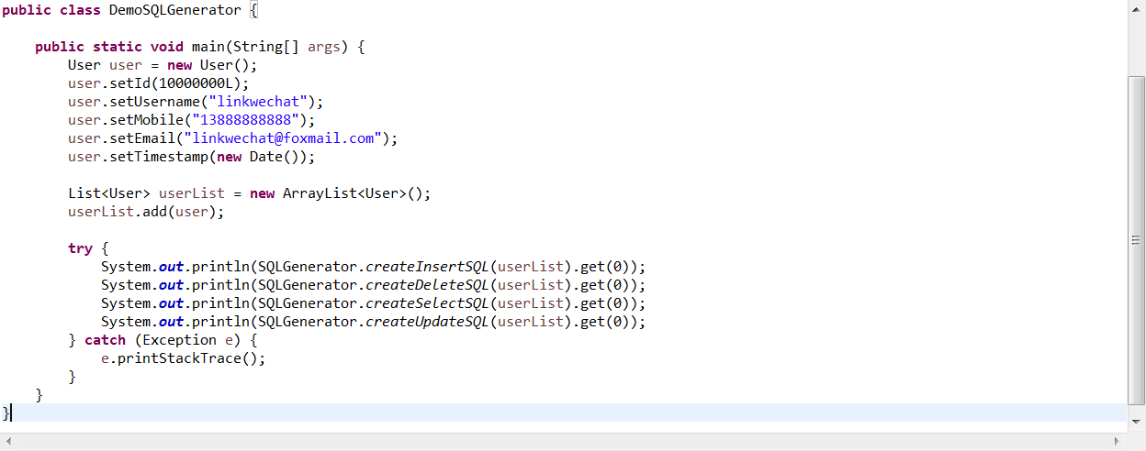
2
项目实战
4. 使用示例

Slide 25
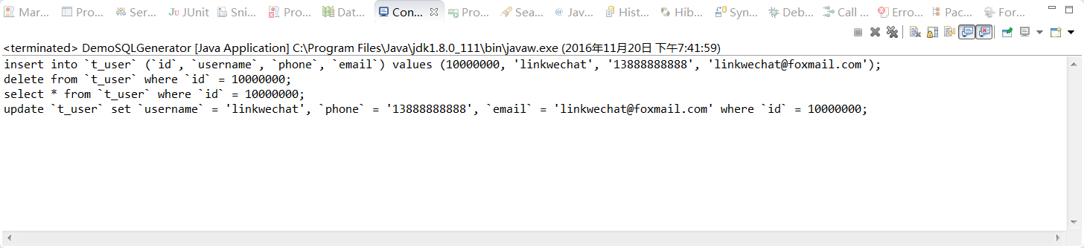
2
项目实战
4. 使用示例

Slide 26


3
Q&A
There Is No End to Learning
GitHub
https://github.com/linkwechat
邮箱
linkwechat@foxmail.com

Slide 27
THANK YOU
感谢聆听
基础入门篇参考文献
http://www.cnblogs.com/peida/archive/2013/04/23/3036035.html
http://www.cnblogs.com/peida/archive/2013/04/24/3036689.html

